Slide 1
RTU DITF
Valsts pētījumu programmas SOPHIS īstenošana
2.3. projekts
2. posma rezultāti
Vadītājs:
Profesors Dr.habil.sc.ing.
J.Grundspeņķis

Slide 2
Plānotie uzdevumi 2.posmā
Veicamie uzdevumi | Rezultatīvie rādītāji
1. I4S funkcionalitātes paplašināšana, lai, automatizēti analizējot industriālās kontroles sistēmas, noteiktu to funkcionālo stāvokli | Sagatavota zinātniskā publikācija vai zinātniskais pārskats
2. Procesu un zināšanu struktūru savietojamības identifikācijas un atspoguļošanas pieeju un metožu izstrāde | Sagatavota zinātniskā publikācija vai zinātniskais pārskats
3. Saistīto pētījumu un pieeju analizēšana, kas nepieciešami, lai definētu semantiskā tīmekļa servisu izstrādes metodoloģijas pamatposmus | Sagatavota zinātniskā publikācija vai zinātniskais pārskats
2

Slide 3
1. uzdevums:
I4S funkcionalitātes paplašināšana, lai, automatizēti analizējot industriālās kontroles sistēmas, noteiktu to funkcionālo stāvokli (Sagatavota zinātniskā publikācija vai zinātniskais pārskats)
1. posma uzdevums:
Zināšanu struktūras modeļu analīzes metodes un algoritmu, kā arī to atbalsta programmatūras prototipa izstrāde
(Metodes un algoritma apraksts + Sagatavota publikācija)
3
Notes:
Šī uzdevuma priekštecis pirmajā posmā bija Zināšanu struktūras modeļu analīzes metodes un algoritmu, kā arī to atbalsta programmatūras prototipa izstrāde, savukārt 2.posmā bija paredzēta izstrādātās programmatūrar I4S paplašināšana, lia, automatizēti analizējot industriālās kontroles sistēmas, noteiktu to funkcionālo stāvokli

Slide 4
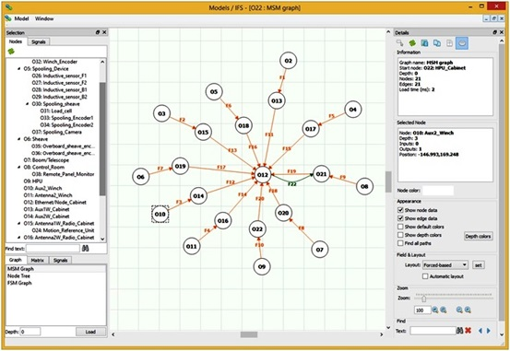
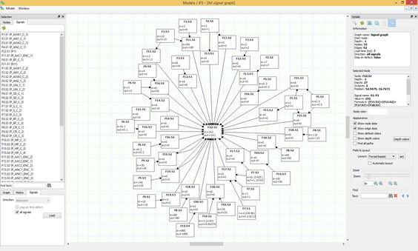
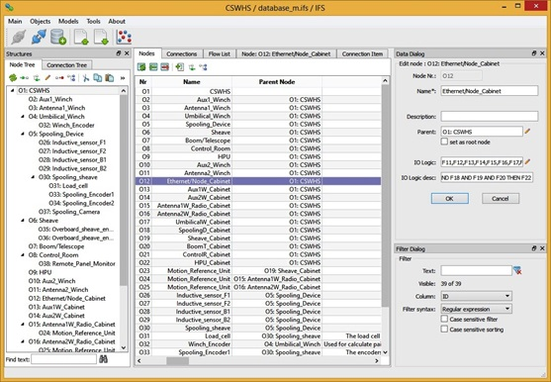
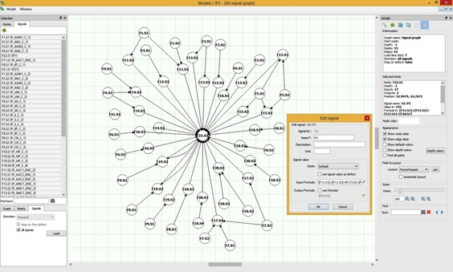
Rezultāti 1/6
Formāla zināšanu struktūru transformācijas metode un algoritms
Vinčas pārvietošanas sistēmas apraksts, izmantojot I4S, ņemot vērā kompānijas “ICD Software” eksperta norādījumus
Detalizēts sistēmas apraksts → morfoloģiskās struktūras modelis (MSM) → funkcionālās struktūras modelis uzvedības telpā (FSM UT) → funkcionālās struktūras modelis parametru telpā (FMS PT)
MSM
FSM PT
FSM UT
Notes:
Intelektuālā sistēma I4S, kas ļauj īstenot zināšanu izgūšanu un atspoguļošanu no eksperta un piemērot to struktūrmodelēšanas mērķiem.
Izmantojot I4S, ir izstrādāti struktūras modeļi industriālās vinčas pārvietošanas sistēmai, ņemot vērā kompānijas “ICD Software” eksperta norādījumus
Kā pirmais solis ir sistēmas objektu definēšana (detalizētais sistēmas apraksts),
tad pamatojoties uz ievadīto, detalizēto sistēmas aprakstu, sistēma piedāvā dažādu struktūras modeļu automātisku ģenerēšanu, kas var tikt izmantoti sistēmā notiekošo procesu analīzei. No morfoloģiskā struktūras modeļa ir iespēja automātiski ģenerēt funkcionālās struktūras modeļus uzvedības un parametru telpā (FSM UT un FSM PT).
Funkcionālās struktūras modelis uzvedības telpā (FSM UT) ir kā starpmodelis, kuru detalizējot automātiski tiek ģenerēts funkcionālais struktūras modelis parametru telpā (FSM PT), proti, tiek ievadīti detalizēti katras funkcijas ieejas un izejas parametri. Mainot parametrus, tiek veikta sistēmā noritošo procesu analīze.
Funkcionālā struktūras modeļa izveide un analīze parametru telpā (FSM PT) ir galvenais plānotais 2.posma rezultāts.
Taču, sadarbības ar kompāniju pārtraukšanas dēļ, tas līdz galam netika īstenots. Šis kompānijas lēmums motivēja paplašināt zināšanu struktūru pētījumus uz citām zināšanu struktūrām, lai iegūtu gan pētījumiem vispār, gan I4S rīkam plašāku pielietojumu.
Pirmkārt, ir iegūti pirmie rezultāti konceptu karšu (zināšanu struktūru veids) formālas analīzes metodes izstrādē, kas pamatojas uz sistēmu teorijā lietotajiem sistēmu sarežģītības novērtēšanas kritērijiem – elementu un saišu starp tiem skaitu, sistēmas, atsevišķu elementu un attieksmju starp tiem īpašību daudzveidību un skaitu, kā arī sistēmas organizācijas pakāpi [6.1]. Otrkārt, ir veikti Daudzaģentu Sistēmu (DAS) un aģentos sakņotu Emocionāli Intelektuālu Mācību Sistēmu (EIMSu) zināšanu struktūru pētījumi

Slide 5
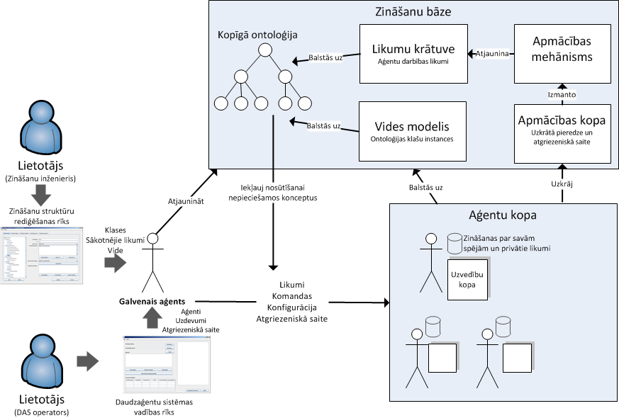
Rezultāti 2/6
Izstrādāts apmācības mehānisms intelektuālu aģentu zināšanu struktūru autonomai papildināšanai
5
Notes:
Ir izstrātāds arī apmācības mehānisms intelektuālu aģentu zināšanu struktūru autonomai papildināšanai, kas ietver .....

Slide 6
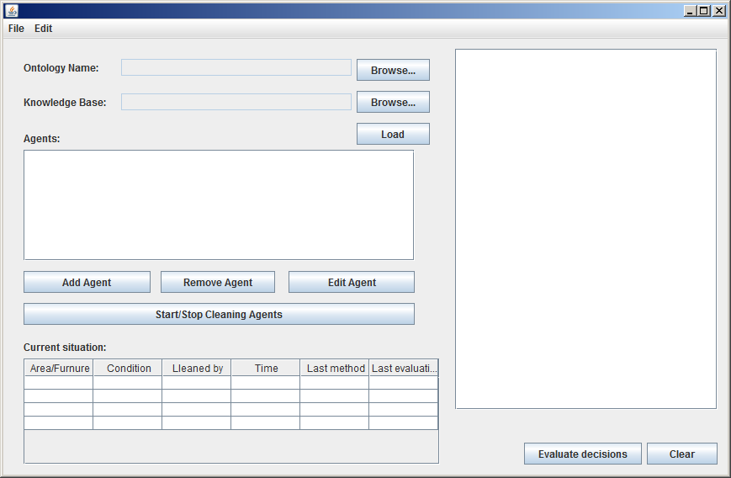
Rezultāti 3/6
Detalizēta ZS sakņota daudzaģentu sistēmas arhitektūra
Likumos sakņota metode apmācības realizācijai
Implementēts vadības rīks
Nākotnē:
Apmācības mehānisma implementēšana
Eksperimentāla pārbaude imitētā vidē
6
Notes:
…. Detalizētu ZS sakņotu daudzaģentu sistēmas arhitektūru
* Likumos sakņotu metodi apmācības realuzācijai, kā arī implementēto vadības rīku

Slide 7
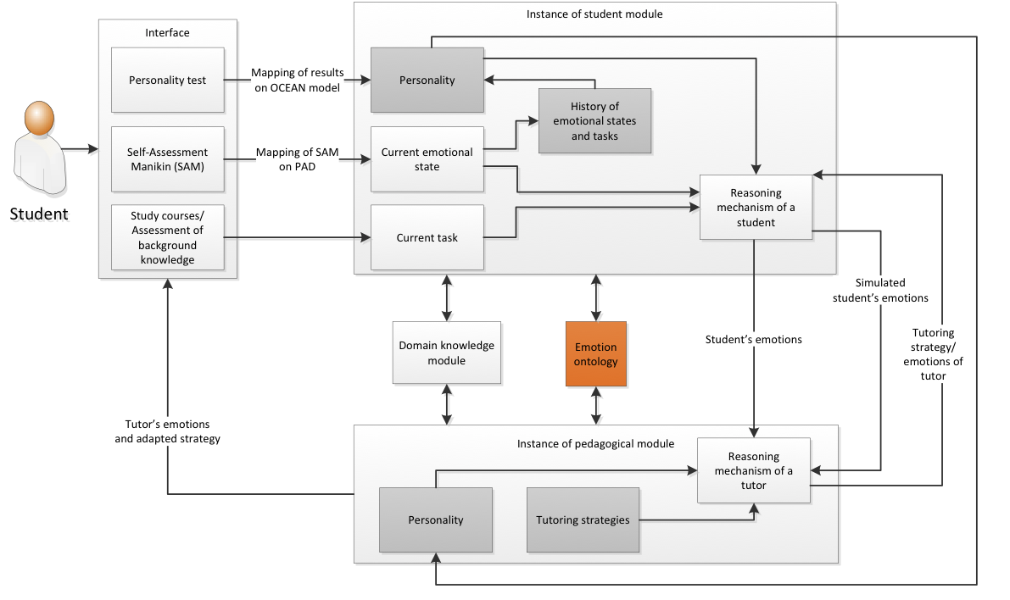
Rezultāti 4/6
Izstrādāts aģentos balstītas emocionāli intelektuālas mācību sistēmas modelis
7
Notes:
Modelis izstrādāts ar mērķi imitēt mācību situāciju, lai izvērtētu mācību stratēģiju pielāgošanas efektivitāti studenta zināšanām un emocijām pirms testēt plānoto mācību sistēmu ar īstiem studentiem

Slide 8
Rezultāti 5/6
Aģentos balstītas emocionāli intelektuālas mācību sistēmas modelis ietver:
skolotāju un studentu sadarbību un uzvedību imitējošus aģentus
emociju ontoloģiju kā aģentu koplietojamo zināšanu apgabalu
Turpmākais darbs:
Ontoloģijās balstīta pedagoģiskā modeļa zināšanu struktūras izstrāde mācību procesa dinamiskai pielāgošanai
Piedāvātā daudzaģentu sistēmas modeļa projektēšana, izstrādājot zināšanu struktūru aģentu mijiedarbības un komunikācijas nodrošināšanai
8
Notes:
Šis modelis ietver:
Skolotāju un studentu sadarbību un uzvedību imitējošus aģentus.
Kā arī emociju ontoloģiju kā aģentu koplietojamo zināšanu apgabalu

Slide 9
Rezultāti 6/6
Sagatavotas publikācijas:
Grundspenkis J. Initial Steps towards the Development of Formal Method for Evaluation of Concept Map Complexity from the Systems Viewpoint. Submitted to the 12th International Baltic Conference on Databases and Information Systems, Riga, Latvia, 4-6 July 2016 (iesniegta).
Lavendelis E. A Conceptual Approach for Knowledge Structure Update and Learning in Multi-Agent Systems. In Proceedings of 16th International Conference on Applied Computer Science (ACS '16), Istanbul, Turkey, April 15-17, 2016 (pieņemta publicēšanai).
Petrovica S., Pudane M. Simulation of Affective Student-Tutor Interaction for Affective Tutoring Systems: Design of Knowledge Structure. Submitted to 7th International Conference on Education and Educational Technologies (EET '16), Istanbul, Turkey, April 15-17, 2016 (pieņemta publicēšanai).
9
Notes:
Pirmā uzdevuma izpildes rezultātā ir iesniegtas 3 publikācijas, no kurām 2 jau ir pieņemtas publicēšanai

Slide 10
2. uzdevums:
Procesu un zināšanu struktūru savietojamības identifikācijas un atspoguļošanas pieeju un metožu izstrāde
(Sagatavota zinātniskā publikācija vai zinātniskais pārskats)
1. posma uzdevums:
Saistīto darbu izpēte procesu, uzņēmumarhitektūru un zināšanu strukturālās savietojamības jomā un ideālā sasaistes modeļa sākotnējās skices izstrāde
(Sagatavota publikācija)
Notes:
Pie šī 2. uzdevuma nonāca balstoties uz pirmajā posmā izpildīto uzdevumu,kur tika veikti sākotnējie pētījumi par procesu, uzņēmumarhitektūru un zināšanu strukturālo savietojamību.

Slide 11
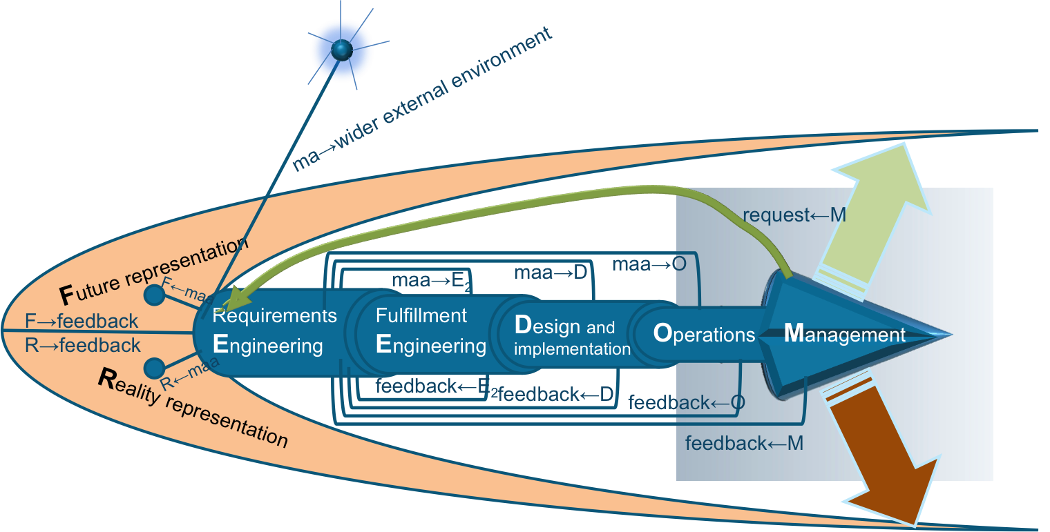
Rezultāti 1/5
Izstrādāts elastīgs ietvars FREEDOM zināšanu struktūru un procesu savietojamībai, balstoties uz iepriekšējā posma rezultātiem un zināšanu savietojamības saistīto darbu analīzi [3]
Maa – monitoring, analytics, audit
Notes:
F - Future representation, R - Reality representation, E1 - requirements Engineering, E2 - fulfillment Engineering, D - Design and implementation, O - Operations, and M - Management.
Izstrādāts elastīgs ietvars FREEDOM zināšanu struktūru un procesu savietojamībai, balstoties uz iepriekšējā posma rezultātiem un zināšanu savietojamības saistīto darbu analīzi [3]

Slide 12
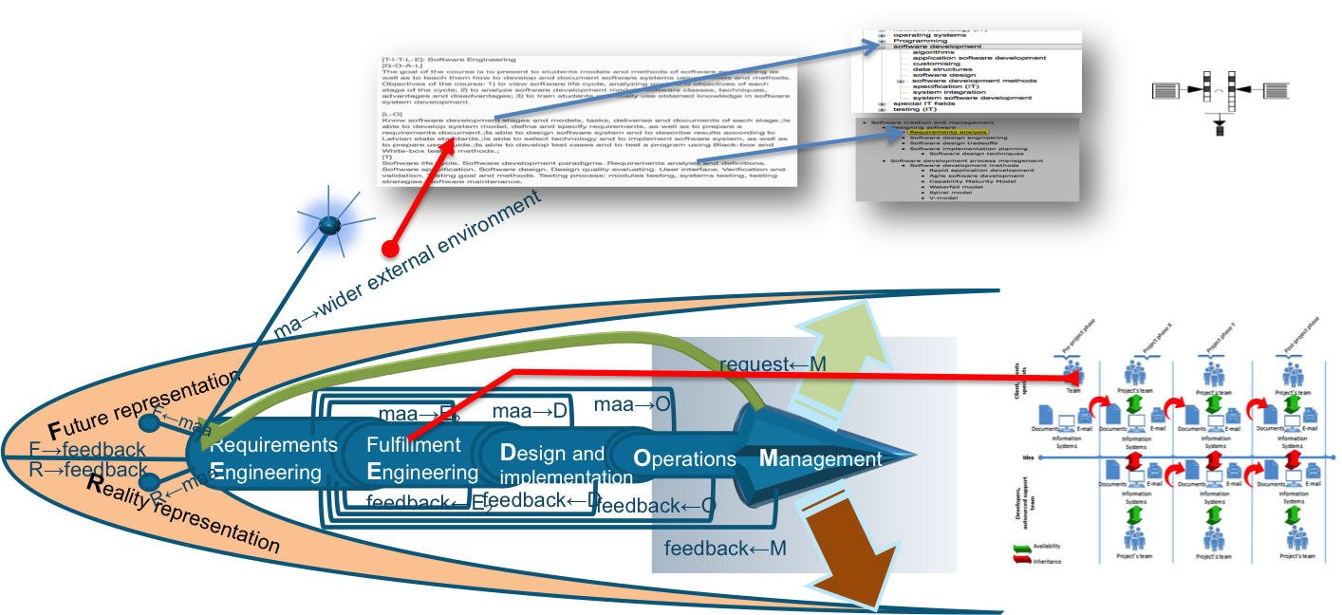
Rezultāti 2/5
Izstrādātas metodes ārējo informācijas avotu savietojamības analīzei [P. Rudzāja promocijas darbs] un izpētīta prasību mantojamība multiprojektu vidē [2]
Notes:
Izstrādātas metodes ārējo informācijas avotu savietojamības analīzei [P. Rudzāja promocijas darbs] un izpētīta prasību mantojamība multiprojektu vidē [2]

Slide 13
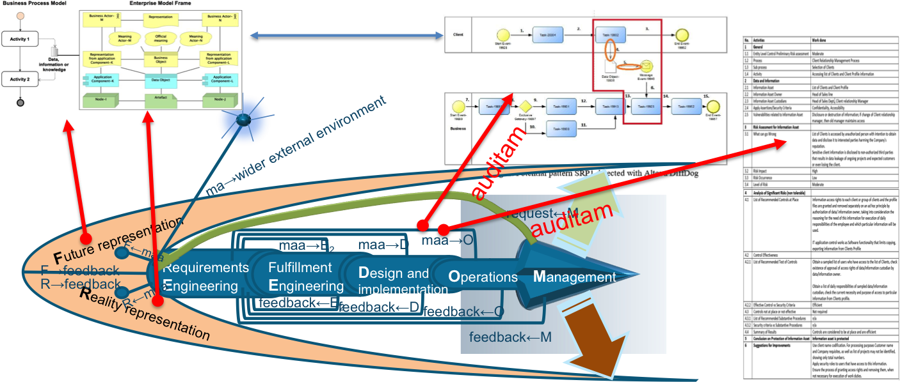
Rezultāti 3/5
Izstrādāta informācijas drošības audita metode, kas izmanto zināšanas drošības prasību šablonu veidā [4], kā arī šo šablonu savietošanas ar uzņēmumarhitektūru pieeja (iesniegts raksts).
Notes:
Izstrādāta informācijas drošības audita metode, kas izmanto zināšanas drošības prasību šablonu veidā [4], kā arī šo šablonu savietošanas ar uzņēmumarhitektūru pieeja (iesniegts raksts).
Auditam ir automatižeta šablonu struktūru atpazīšana un tabula ar paildus audita elementiem – attēlā ir aizpildīta tabula
Kreisajā pusē šablonu savietošana ar uzņēmumarhitektūru – šablona pamatā biznesa process

Slide 14
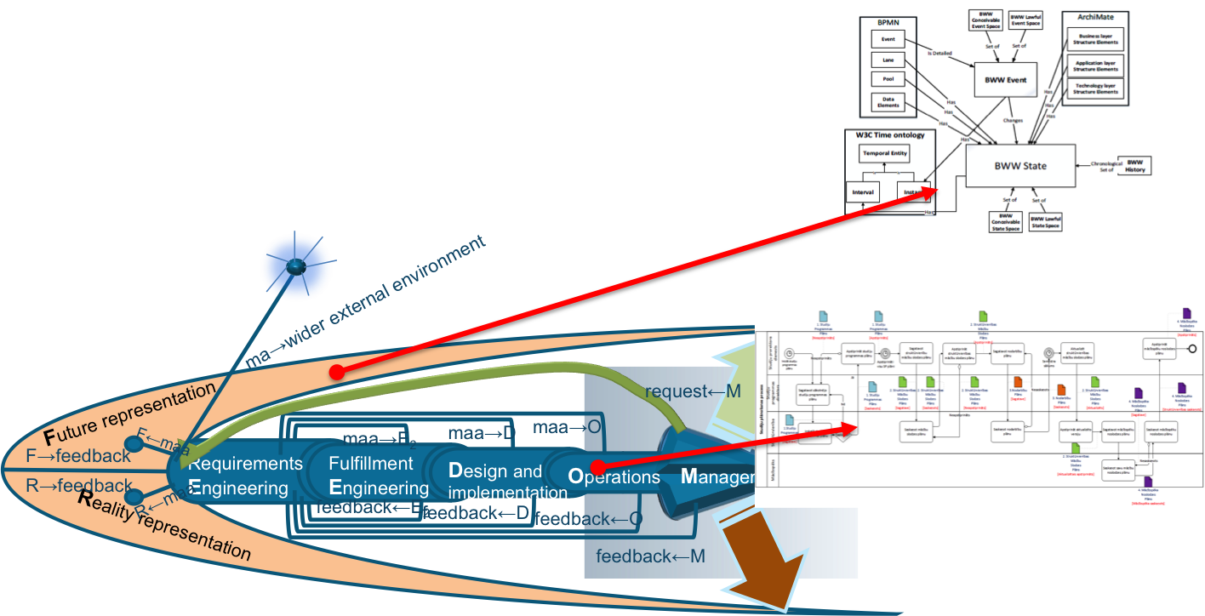
Rezultāti 4/5
Laika dimensija iestrādāta uz Bunges Vanda un Vēbera ontoloģijas balstītā uzņēmumarhitektūras un biznesa procesu integrētā modelī [1] un biznesa objektu stāvokļu atspoguļošanas pieeja
Notes:
Laika dimensija iestrādāta uz Bunges Vanda un Vēbera ontoloģijas balstītā uzņēmumarhitektūras un biznesa procesu integrētā modelī [1] un biznesa objektu stāvokļu atspoguļošanas pieeja

Slide 15
Rezultāti 5/5
Publikācijas un ziņojumi konferencēs:
Kirikova, M., Penicina, L., Gaidukovs, A. Ontology based Linkage between Enterprise Architecture, Processes, and Time. Proceedings of ADBIS 2015 short Papers and Workshops BigDap, DCSA, GID, MEBIS, OAIS, SW4CH, WISARD. Poitiers - France, September 8-11, 2015. New Trends in Databases and Information Systems. CCIS, Vol. 539. Springer, pp.382-391. Iekļauts SCOPUS.
Finke, A. Requirements Inheritance in Continuous Requirements Engineering. Joint Proceedings of REFSQ-2016 Workshops, Doctoral Symposium, Research Method Track, and Poster Track co-located with the 22nd International Conference on Requirements Engineering: Foundation for Software Quality (REFSQ 2016), March 14-17, 2016, Gothenburg, Sweden. CEUR-WS.org, Vol. 1564., pp.
Kirikova, M. Continuous Requirements Engineering in FREEDOM Framework: a Position Paper. Joint Proceedings of REFSQ-2016 Workshops, Doctoral Symposium, Research Method Track, and Poster Track co-located with the 22nd International Conference on Requirements Engineering: Foundation for Software Quality (REFSQ 2016), March 14-17, 2016, Gothenburg, Sweden. CEUR-WS.org, Vol. 1564., pp.
Kozlovs, D., Cjaputa, K., Kirikova, M. Towards Continuous Information Security Audit. Joint Proceedings of REFSQ-2016 Workshops, Doctoral Symposium, Research Method Track, and Poster Track co-located with the 22nd International Conference on Requirements Engineering: Foundation for Software Quality (REFSQ 2016), March 14-17, 2016, Gothenburg, Sweden. CEUR-WS.org, Vol. 1564., pp.
Promocijas darbs:
Pēteris Rudzājs. Izglītības pieprasījuma un piedāvājuma informācijas monitoringa sistēmas modeļa izstrāde. Aiztāvēts RTU promocijas padomē P-07 2015. gada septembrī. Zinātniskā vadītāja - prof. M. Kirikova
Maģistra darbs:
Andrejs Gaidukovs. Laika dimensija biznesa procesu un uzņēmumu arhitektūras modelēšanā. Maģistra darbs aizstāvēts 2015. gadā. Zinātniskā vadītāja - prof. M. Kirikova.

Slide 16
3. uzdevums:
Saistīto pētījumu un pieeju analizēšana, kas nepieciešami, lai definētu semantiskā tīmekļa servisu izstrādes metodoloģijas pamatposmus
(Sagatavota zinātniskā publikācija vai zinātniskais pārskats)
1. posma uzdevums:
Semantiskā tīmekļa servisu integrēšanas e-loģistikas portālā demonstrācijas prototipa izstrāde
(Publikācijas sagatavošana)
Notes:
Uzdevums tiek izpildīts aktivitātes A 1.9: “Semantiskā tīmekļa servisu integrēšanas ietvara un metodoloģijas izstrāde” ietvaros un ir tieši saistīts ar publicitātes pasākumiem (aktivitāte A 4.2)

Slide 17
Rezultāti 1/4
Tika paveikta pieejamo tehnoloģiju salīdzinošā analīze. Tika izanalizētas sekojošās tehnoloģijas: OWL-S, Web Service Modeling Ontology (WSMO) un Semantic Automated Discovery and Integration (SADI). Tika noteikts, ka kaut arī SADI tehnoloģija nodrošina mazāk iespēju salīdzinājumā ar OWL-S un WSMO, tā tomēr būtiski atvieglo semantiskā tīmekļa servisu, kas varētu atrisināt izvirzītus uzdevumus, izstrādi un uzturēšanu
Pēc ietvara izvēles tika izstrādāts servisu sagatavošanas šablons, kas automātiski ģenerē aizbāžņus un papildus failus un tādejādi atvieglo un paātrina servisu izstrādi.
Kritēriji | OWL-S | WSMO | SADI
Ontoloģiju valoda | OWL | Web Service Modeling Language | OWL
WSDL iespēju atbalsts | Pilns | Pilns | Daļējs atbalsts
Kārtulu valoda | SWRL, KIF un DRS | Web Service Modeling Language | RuleML
SOAP atbalsts | Ir | Ir | Nav
17
Notes:
Šī uzdevuma izpildes ietvaros tika veikta dažādu semantisko tehnoloģiju analīze, izvēlēts ietvars un izstrādāts servisu sagatavošanas šablons

Slide 18
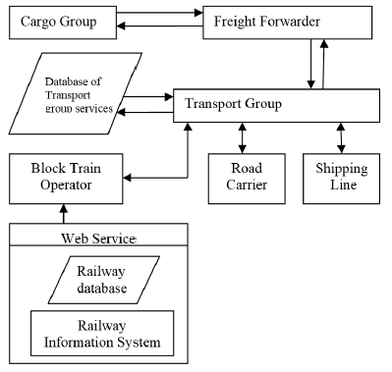
Rezultāti 2/4
Tika izstrādāti semantiskā tīmekļa servisi, kas semantiski anotē informāciju, kas tiek saņemta no eLOGMAR portāla (www.elogmar.eu) pieejamiem parastiem tīmekļa servisiem. Apstrādāta informācija ir saistīta ar e-loģistikas jomu (pieejamie maršruti un to tipi, pārvadājumu izmaksas, utt.).
18
Notes:
Tika izstrādāti semantiskā tīmekļa servisi, kas semantiski anotē informāciju, kas tiek saņemta no e-loģistikas jomā izstrādātā portālā pieejamiem parastiem tīmekļa servisiem.

Slide 19
Rezultāti 3/4
Tika izstrādāta modeļu vadīta programmatūras konfigurācijas pārvaldības pieeja MTM un tas realizācijas metodoloģija EAF, kas izmanto semantiskā tīmekļa tehnoloģijas, lai palīdzētu atvieglot tādus procesus kā SCM informācijas atkārtota izmantošana, integrēšana un izmantošana spriešanā.
19
Notes:
SCM - Software Configuration Management
Tika izstrādāta modeļu vadīta programmatūras konfigurācijas pārvaldības pieeja un tās realizācijas metodoloģija, kas izmanto semantiskā tīmekļa tehnoloģijas, lai palīdzētu atvieglot tādus procesus kā programmatūras konfigurācijas pārvaldības informācijas atkārtota izmantošana, integrēšana un izmantošana spriešanā.

Slide 20
Rezultāti 4/4
Publikācijas (4) un ziņojumi konferencēs (2):
Bartusevics, A., Lesovskis, A., Novickis, L. Semantic Web Technologies and Model-Driven Approach for the Development and Configuration Management of Intelligent Web-Based Systems. No: Proceedings of the 2015 International Conference on Circuits, Systems, Signal Processing, Communications and Computers, Austrija, Vienna, 15.–17. marts, 2015. Vienna: 2015, 32.–39.lpp. ISBN 978-1-61804-285-9. ISSN 1790-5117 (Springer, SCOPUS, Web of Knowledge).
Novickis L., Vinichenko S., Sotnichoks M., Lesovskis A., Graph Models and GeoData Based Web Portal in Cargo Transportation. In : Scientific Journal of Riga Technical University. Applied Computer Systems, 2015/17, RTU Press, Riga, 2015, pp. 34-39. ISSN 2255-8683 (EBSCO, VINITI).
Novickis L., Mitasiunas A., Ponomarenko V. Towards Knowledge and Information Technology Transfer Concept and Its Validation. In: Procedia Computer Science, ICTE in Regional Development , 2015 , Valmiera, Elsevier, Volume 77, 2015, Pages 48–55 (SCOPUS).
Bartusevics, A., Novickis, L. Model–Based Approach for Implementation of Software Configuration Management Process. In: MODELSWARD 2015. Proceedings of the 3rd International Conference on Model-Driven Engineering and Software Development, France, Angers, 9-11 February, 2015, pp.177-184. ISBN 978-989-758-083-3 (SCOPUS).
Promocijas darbs:
Artūrs Bartusevičs. Programmatūras konfigurācijas pārvaldības modeļvadāmu risinājumu izstrāde un realizācija. Aiztāvēts RTU promocijas padomē P-07 2015. gada septembrī. Zinātniskais vadītājs - prof. L.Novickis
Rīkotie semināri (workshops) - 2 (sadarbībā ar 7.IP projektu eINTERASIA)
Rīkotās starptautiskās konferences - 1 (sadarbībā ar 7.IP projektu eINTERASIA)
20

Slide 21
RTU DITF kopsavilkums
Oriģinālo zinātnisko rakstu IEEExplore, ACM DL, SCOPUS, Web of science datubāzēs iekļautajos izdevumos skaits | 4
Citu oriģinālo zinātnisko rakstu skaits | 7
Promocijas darbi | 2
Maģistra darbi | 1
Konferences | 3
Semināri | 1
Rīkotie semināri | 3
Rīkotās konferences | 1

Slide 22
Paldies par uzmanību!

